Slide 1
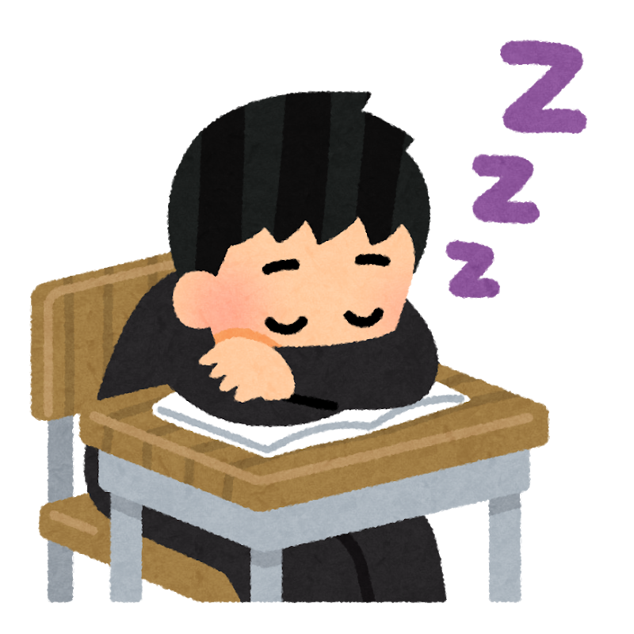
なぜ、５限目の授業は眠たい？

Slide 2
なぜ、５限目の授業は眠たい？
だって、眠たいんです。
仕方がないんです。

Slide 3
なぜ、５限目の授業は眠たい？
先生の授業を聞きたくないわけではないんです。本当は授業を聞きたいんですけど、私の体が勝手に眠たくなってしまって・・・。仕方がないんです。

Slide 4
なぜ、５限目の授業は眠たい？
なぜ、５限目の授業は眠たくなるのか？ウトウトしてたら注意された！
教科担当者を納得させる説明
（言い訳）を考えよう！

Slide 5
なぜ、５限目の授業は眠たい？
まずは、キーワードになりそうな言葉を出してみましょう！

Slide 6
なぜ、５限目の授業は眠たい？
食べたら…なんか…眠たい
消化
ホルモンも関係してそう
吸収
神経とか関係してそう
眠いのは・・・脳がはたらいてなさそう

Slide 7
なぜ、５限目の授業は眠たい？
基本グループ
専門グループ
基本グループ

Slide 8
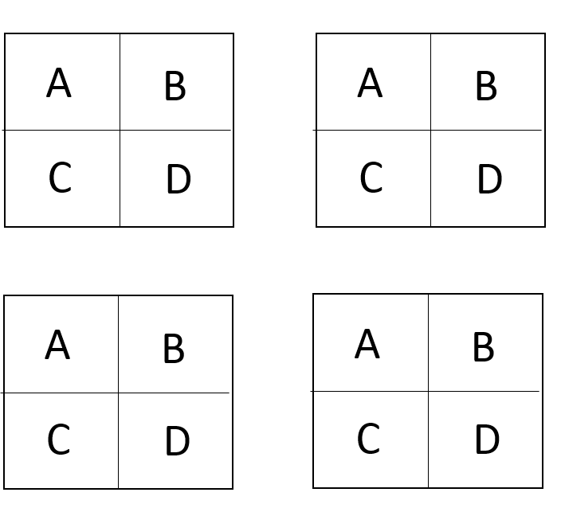
なぜ、５限目の授業は眠たい？
基本グループ
①４人グループをつくる
②テーマの担当を決める。

Slide 9
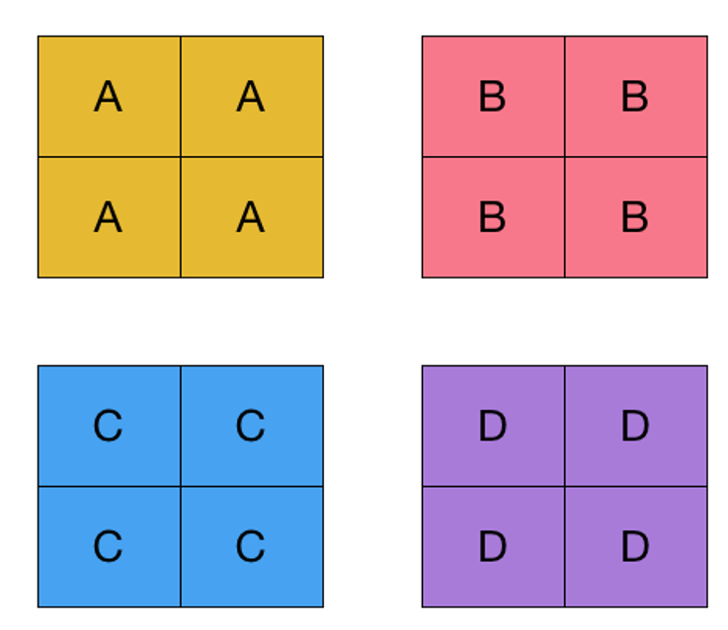
なぜ、５限目の授業は眠たい？
専門グループ
③テーマごとのグループになり、担当になった内容について、教科書、Webページを参考にまとめる。

Slide 10
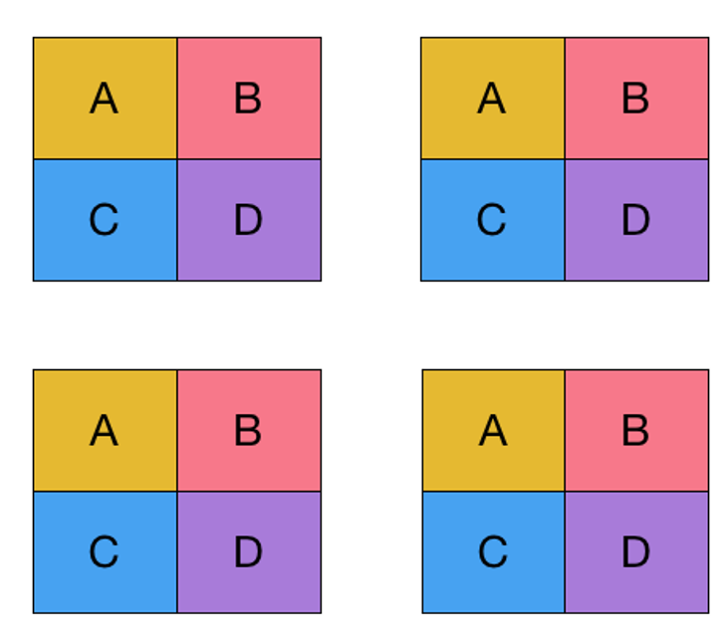
なぜ、５限目の授業は眠たい？
基本グループ
④元のグループに戻り、専門グループで集めた情報をもとに、グループで２００字以内でまとめる。

Slide 11
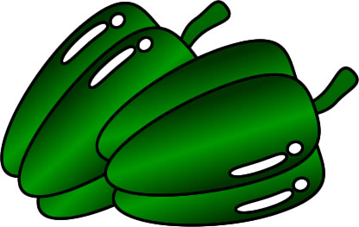
説明を聞いて納得してもらおう！
ピーマンは体にいい！

Slide 12
説明を聞いて納得してもらおう！
ピーマンは体にいい！
ビタミンＣが多く含まれているから
人間の健康維持にはビタミンＣは必要不可欠

Slide 13
説明を聞いて納得してもらおう！
ピーマンは体にいい！
ピーマンに入っている栄養価と栄養の代表格としてあげるならばビタミンCです。夏野菜代表と言われているのはそこにもあると思います。ビタミンCは免疫力の強化、抗酸化作用をはじめとするいろいろな効果、効能を持っている栄養価です。ビタミンCはまた加熱しても潰れないことからも有名なビタミンです。また色素の沈下を防いでシミやソバカスも防ぎます。ビタミンCはレモンの2倍あると言われています。加熱には弱いです。ピーマンの中にある栄養価として有名なのがビタミンAです。ピーマンは野菜の中でビタミンAとビタミンCが大量にあります。そのビタミンAは100g中150IUとトマトと同格であり、またビタミンAは加熱しながら油を吸収することで、栄養を更に吸収できると言われています。そんなビタミンAはまさしく疲労回復には効果があり夏バテにも効果はあります。中華料理のチンジャオロースーはまさしくビタミンA摂取にすぐれた料理です。また同じく夏バテ対策として向いている栄養価としてビタミンB1、B２もあります。特に夏バテが毎年激しい人は夏にピーマンを積極的に取ることをお勧めします。またビタミンB群も過熱に強いと言われているお野菜なので、炒め料理に使うだけでも全然違います。ぜひ夏バテが多い人は食べてください。また豚肉と一緒に炒めて食べると更に効果は上がります。
https://gourmet-note.jp/posts/2307

Slide 14
なぜ、５限目の授業は眠たい？
グループで話し合って２００字以内でまとめましょう。

